Slide 1
Харківська обласна державна адміністрація
Департамент науки і освіти
Про стан роботи Департаменту науки і освіти та місцевих органів управління у сфері освіти з питань виконання Закону України
«Про запобігання корупції»
Ханіна О.М.,
начальник відділу управління персоналом та кадрового забезпечення системи освіти області управління ресурсного забезпечення Департаменту науки і освіти Харківської обласної державної адміністрації

Slide 2
НОРМАТИВНО-ПРАВОВІ ДОКУМЕНТИ У СФЕРІ ЗАПОБІГАННЯ КОРУПЦІЇ
Закон України «Про запобігання корупції»;
Закон України «Про засади державної антикорупційної політики в Україні (Антикорупційна стратегія) на 2014–2017 роки» (чинний);
Закон України «Про державну службу»;
Закон України «Про освіту»;
Закон України «Про доступ до публічної інформації»;
Закон України «Про звернення громадян».

Slide 3
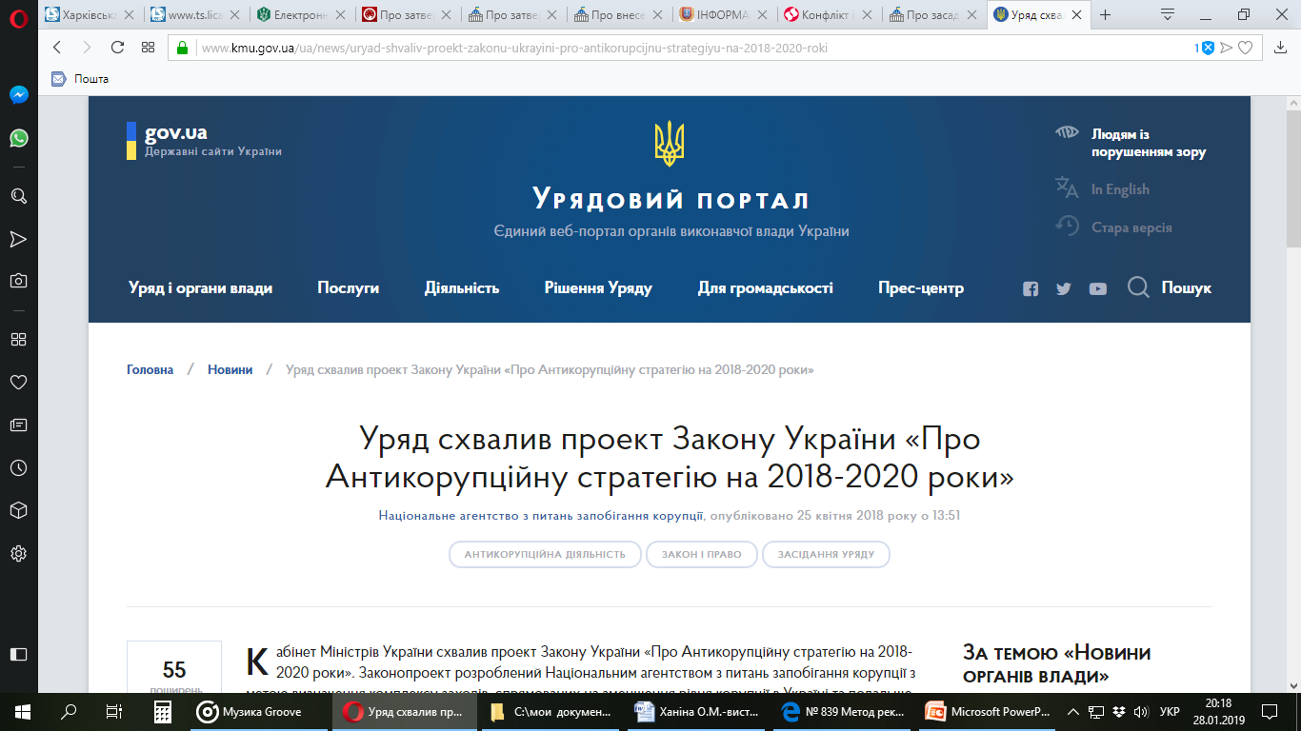

Slide 4
План заходів Департаменту науки і освіти Харківської обласної державної адміністрації (далі – Департамент) щодо запобігання корупції розроблений на виконання законів України «Про запобігання корупції», «Про очищення влади», з урахуванням вимог Закону України «Про засади державної антикорупційної політики в Україні (Антикорупційна стратегія) на 2014–2017 роки», розпорядження голови обласної державної адміністрації від 28 лютого 2018 року № 123 (із змінами) «Про затвердження Антикорупційної програми Харківської обласної державної адміністрації на 2018 рік».
Метою заходів є створення ефективних механізмів запобігання корупції, конфлікту інтересів, порушення етичних стандартів поведінки та забезпечення контролю за дотриманням правил щодо доброчесності особами, уповноваженими на виконання функцій держави та надійного захисту законних прав і свобод громадян.

Slide 5
Спеціальна перевірка відомостей щодо осіб, що претендують на зайняття посад, які передбачають зайняття відповідального або особливо відповідального становища
стаття 56 Закону України «Про запобігання корупції»;
постанова Кабінету Міністрів України від 25.03.2015 № 171 ”Про затвердження Порядку проведення спеціальної перевірки стосовно осіб, які претендують на зайняття посад, які передбачають зайняття відповідального або особливо відповідального становища, та посад з підвищеним корупційним ризиком, і внесення змін до деяких постанов Кабінету Міністрів України»;
розпорядження голови обласної державної адміністрації від 16.04.2018 № 284 «Про затвердження Положення про Департамент науки і освіти Харківської обласної державної адміністрації»

Slide 6
ВИТЯГ З НАКАЗУ
ХАРКІВСЬКА ОБЛАСНА ДЕРЖАВНА АДМІНІСТРАЦІЯ
ДЕПАРТАМЕНТ НАУКИ І ОСВІТИ
НАКАЗ
26.02.2018 Харків № 28
Про визначення уповноваженої особи з
питань запобігання корупції в
Департаменті науки і освіти
Харківської обласної державної адміністрації
1. Визначити Дригайло Світлану Олександрівну, начальника управління ресурсного забезпечення Департаменту науки і освіти Харківської обласної державної адміністрації, уповноваженою особою з питань запобігання корупції у Департаменті науки і освіти Харківської обласної державної адміністрації.

Slide 7
Контакти уповноваженої особи з питань запобігання та протидії корупції в Департаменті науки і освіти Харківської обласної державної адміністрації
ДРИГАЙЛО СВІТЛАНА ОЛЕКСАНДРІВНА
Адреса: пл. Свободи, 5, Держпром, 9 під’їзд, 4 поверх, кабінет № 3
м. Харків, 61022
Телефон: (057) 705-02-82
Е-пошта: antikor.osvita@dniokh.gov.ua
Розпорядок роботи:
понеділок – четвер – з 9.00 до 18.00;
п’ятниця – з 9.00 до 16.45;
обідня перерва – з 13.00 до 13.45
вихідні дні: субота, неділя.

Slide 8
Ідентифікація та оцінка корупційних ризиків в організаційно-управлінській діяльності :
організаційній структурі;
системі внутрішнього контролю;
управлінні персоналом;
проведенні процедур закупівель;
наданні адміністративних послуг;
реалізації контрольно-наглядових функцій;
дотриманні вимог, обмежень, заборон, встановлених Законом України «Про запобігання корупції», тощо.

Slide 9
Нормативна база:
Методологія оцінювання корупційних ризиків у діяльності органів влади, затвердженої рішенням Національного агентства з питань запобігання корупції 02.12.2016 № 126 (зареєстрованим в Міністерстві юстиції України 28.12.2016 за № 1718/29848);
Методичні рекомендації щодо підготовки антикорупційних програм органів влади, затверджених рішенням Національного агентства з питань запобігання корупції від 19.01.2017 № 31;
Порядок підготовки, подання антикорупційних програм на погодження до Національного агентства з питань запобігання корупції та здійснення їх погодження, затвердженого рішенням Національного агентства з питань запобігання корупції від 08.12.2017 № 1379 (зареєстрованого в Міністерстві юстиції України 22.01.2018 за № 87/31539).

Slide 10
Основні корупційні ризики:
– можливість впливу з боку посадових або інших осіб з метою сприяння прийняттю на державну службу або на керівні посади закладів освіти області близьких їм осіб, неповідомлення членом комісії з відбору кандидатів на посаду про конфлікт інтересів;
– можливість впливу етично-психологічних аспектів та соціально-правових факторів на сумлінність державних службовців та посадових осіб;
– відсутність дієвого контролю з боку керівництва за якістю виконання державними службовцями, посадовими особами функціональних повноважень;
– відсутність загальних критеріїв оцінки діяльності місцевих органів управління у сфері освіти;
– можливість впливу з боку посадових або інших осіб у діяльність створених комісій з метою впливу на прйняття нею рішень щодо оцінювання роботи колективів та педагогічних працівників;
– можливість впливу з боку посадових або інших осіб на результати проведення публічних закупівель;
– відсутність чітких критеріїв оцінки діяльності вищих навчальних закладів комунальної форми власності.

